Slide 1
小程序DEBUG
2023210XXX XXX
2023-9-29

Slide 2
想法
这次作业的前两题比较简单，错误整体比较明显，并且易于更改。而第三题和第四题，我花了比较长时间在找寻拼写错误上，其他的语法错误还是比较容易发现的。第五题牵涉到有关逻辑的处理和函数的调用，不过相对比较基础，做出题目的关键在于明白其调用关系和计算器的逻辑规则，知到这些以后，就可以解决了。同时在这次作业中，我学会了添加console语句检查错误，对控制台的操作更熟练了。希望可以添加题目做了一部分可以切到另一个题目的功能，可以相互借鉴。

Slide 3
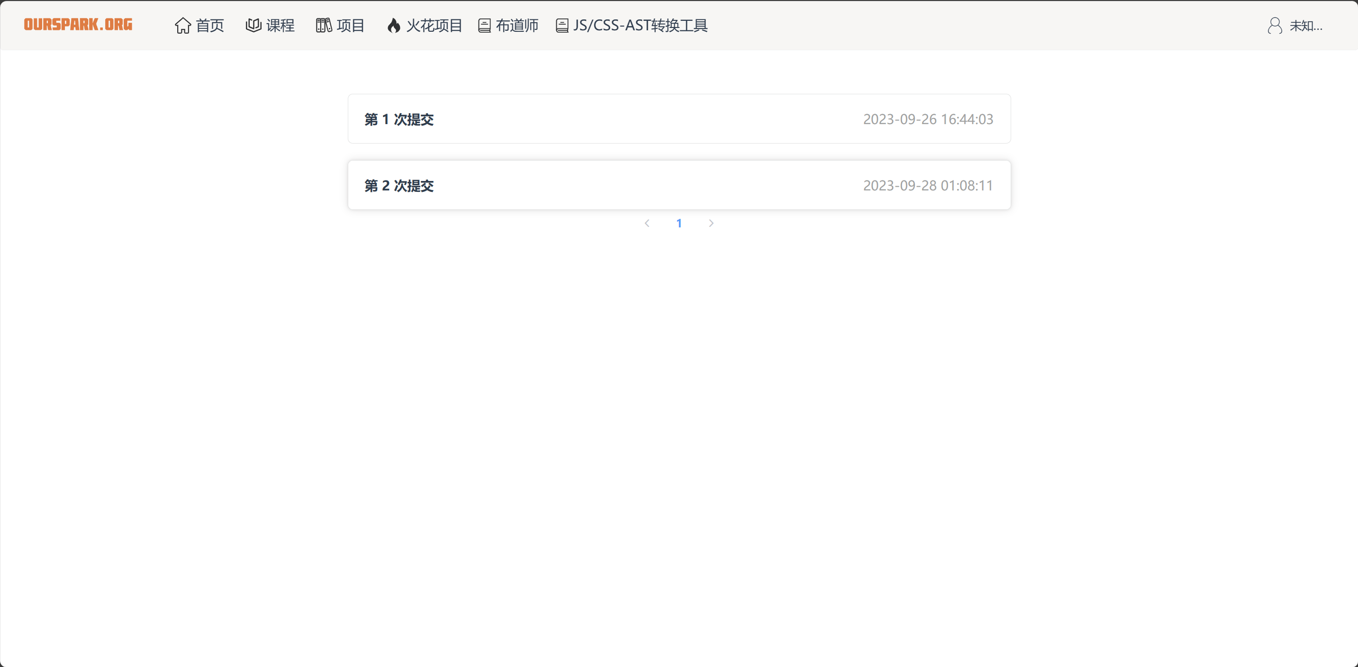
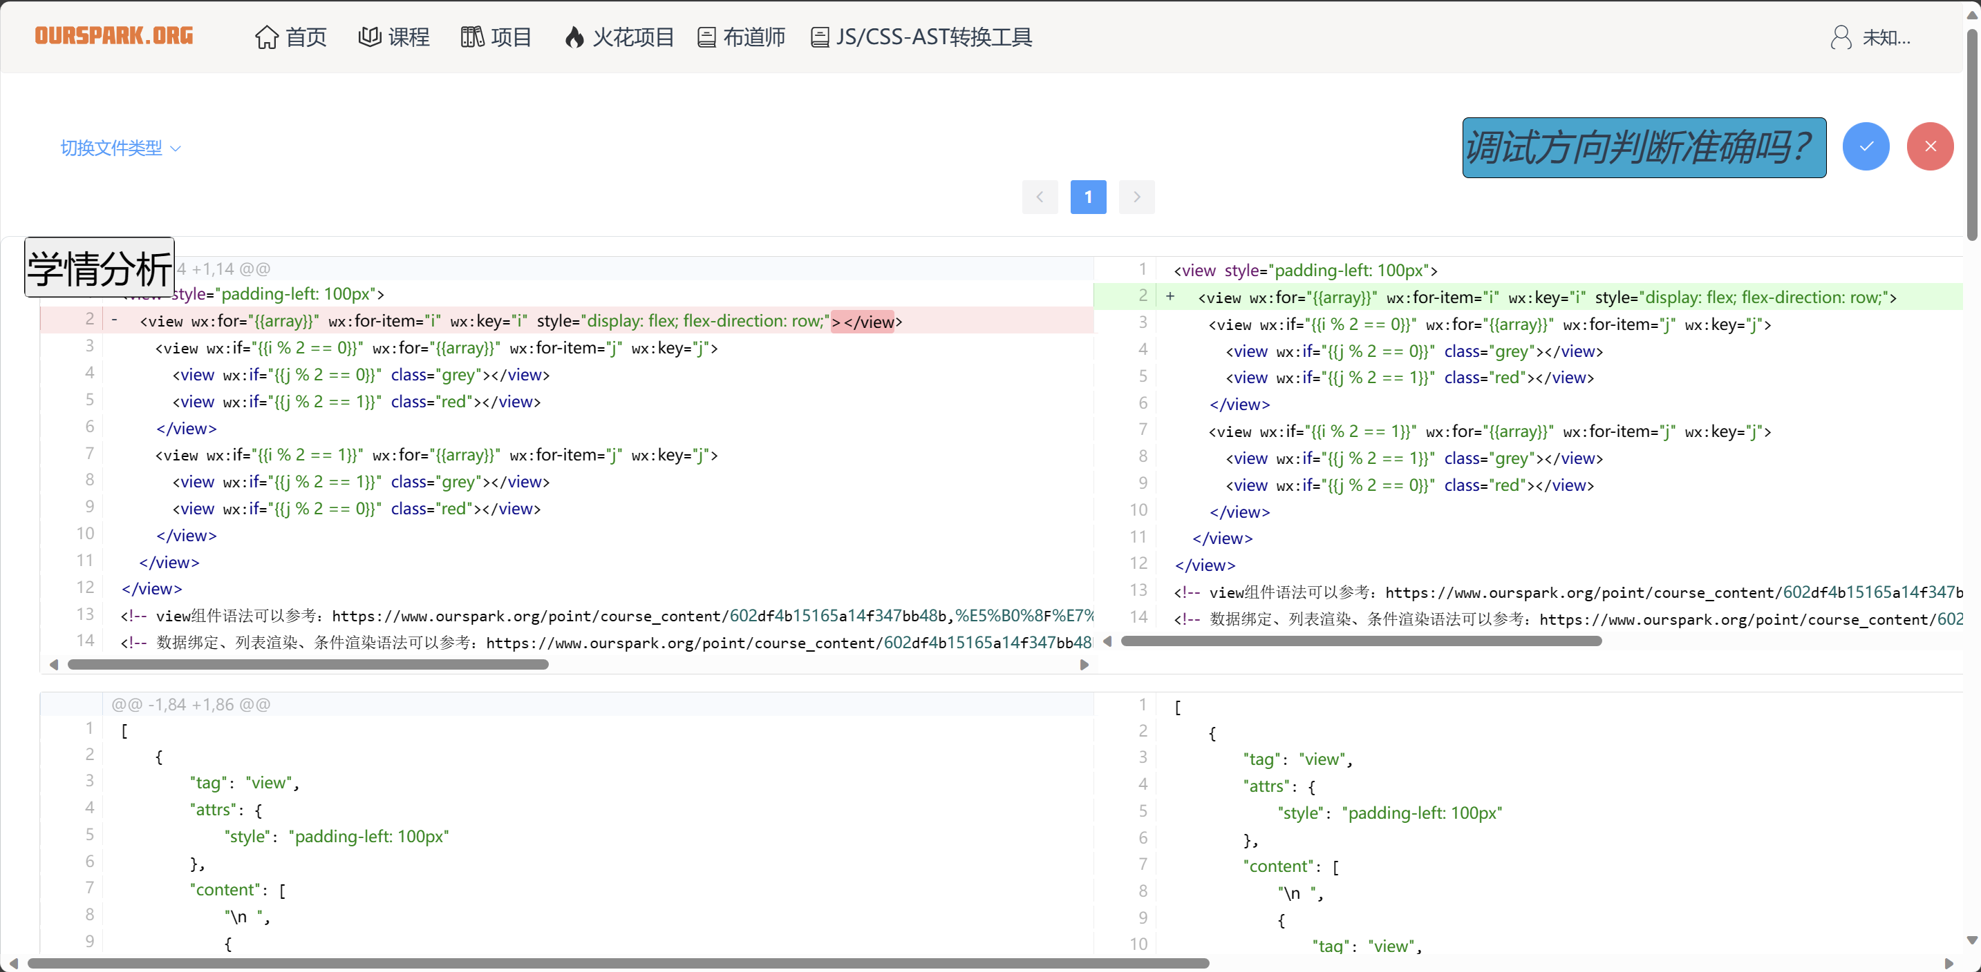
棋盘游戏

Slide 4

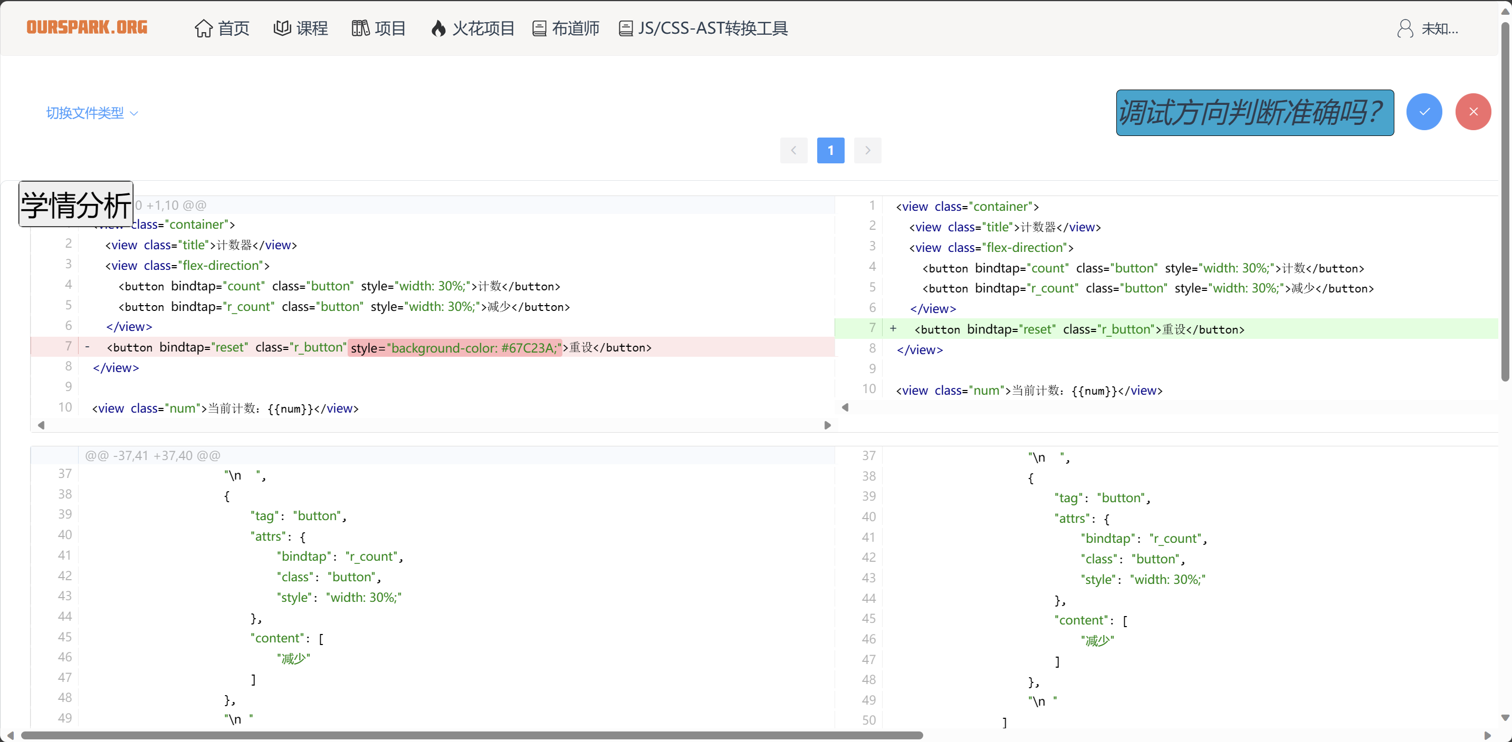
计数器

Slide 5

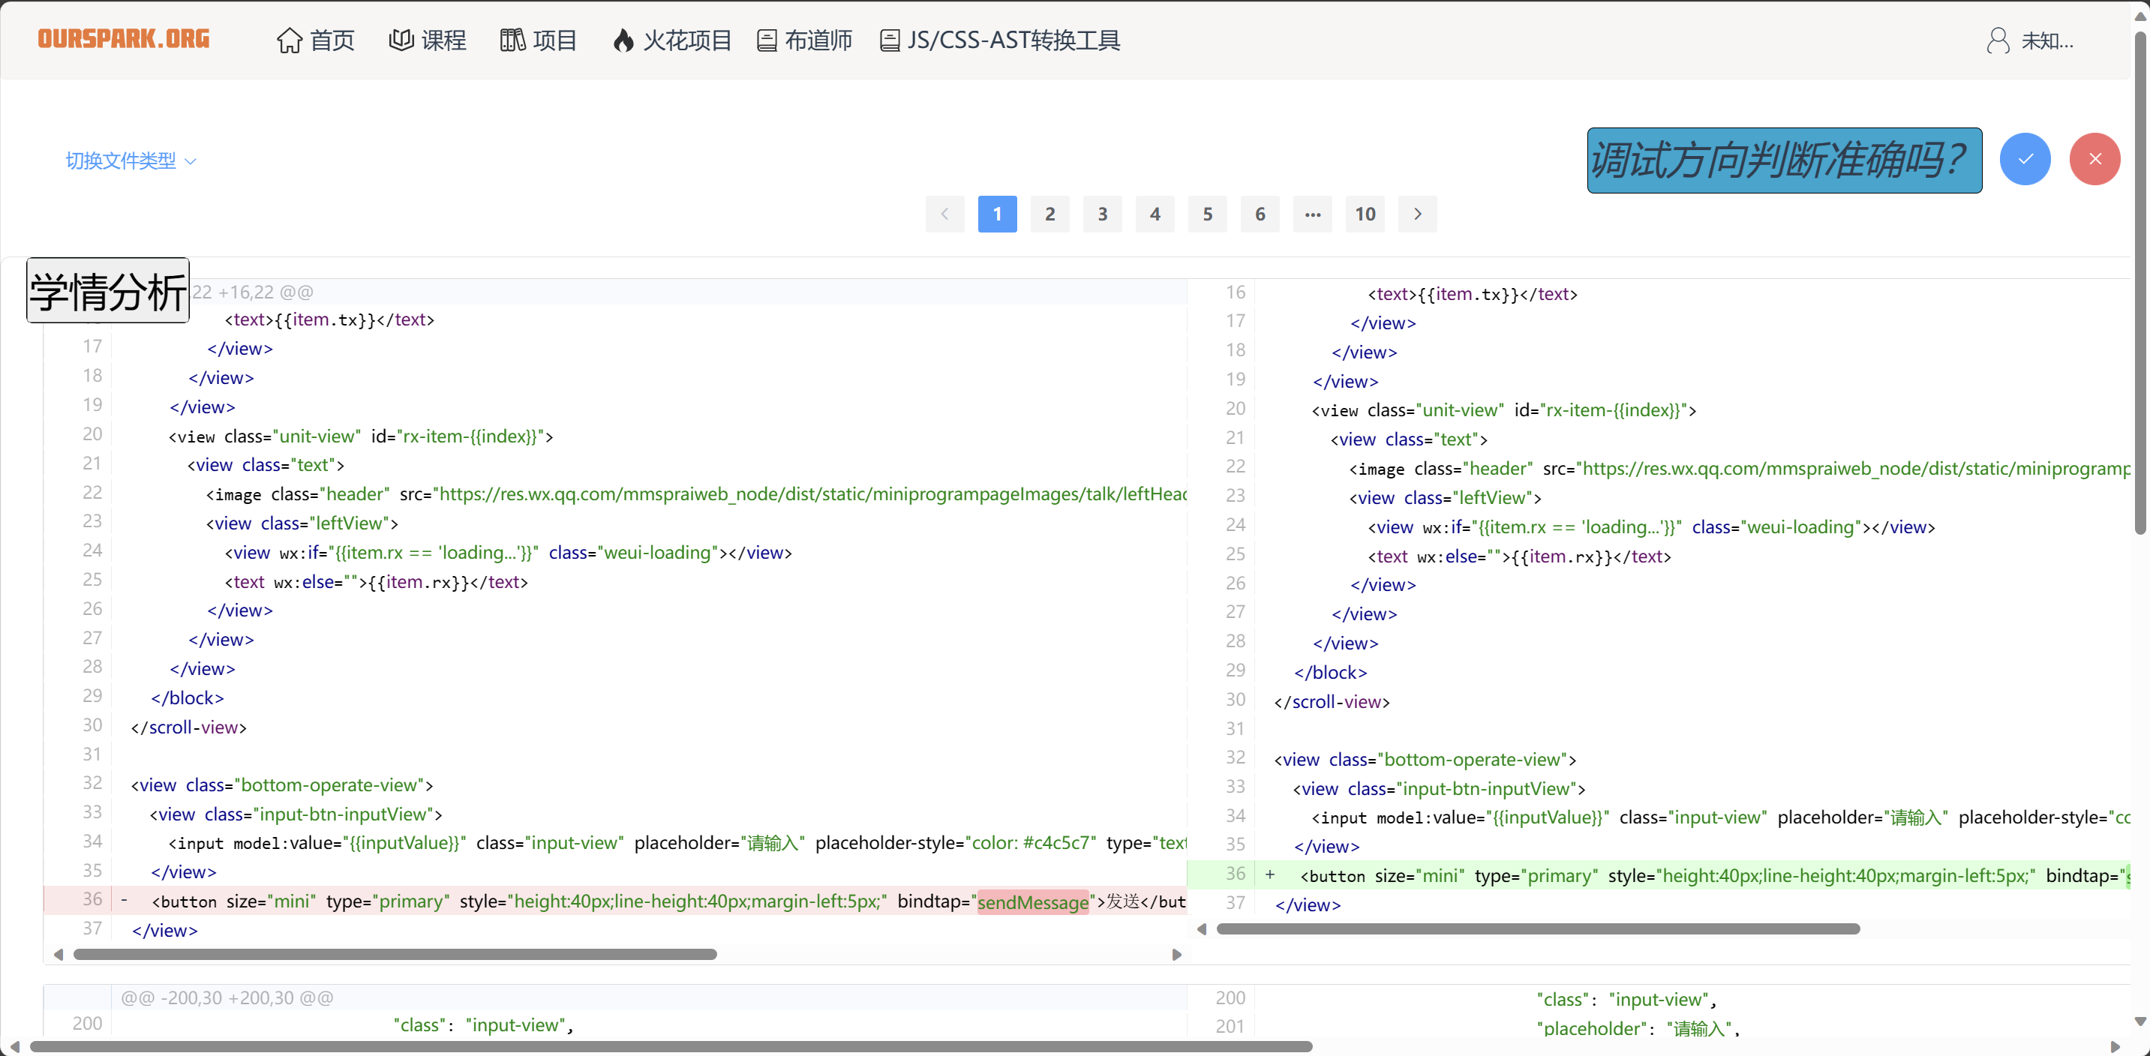
夸夸话术服务

Slide 6

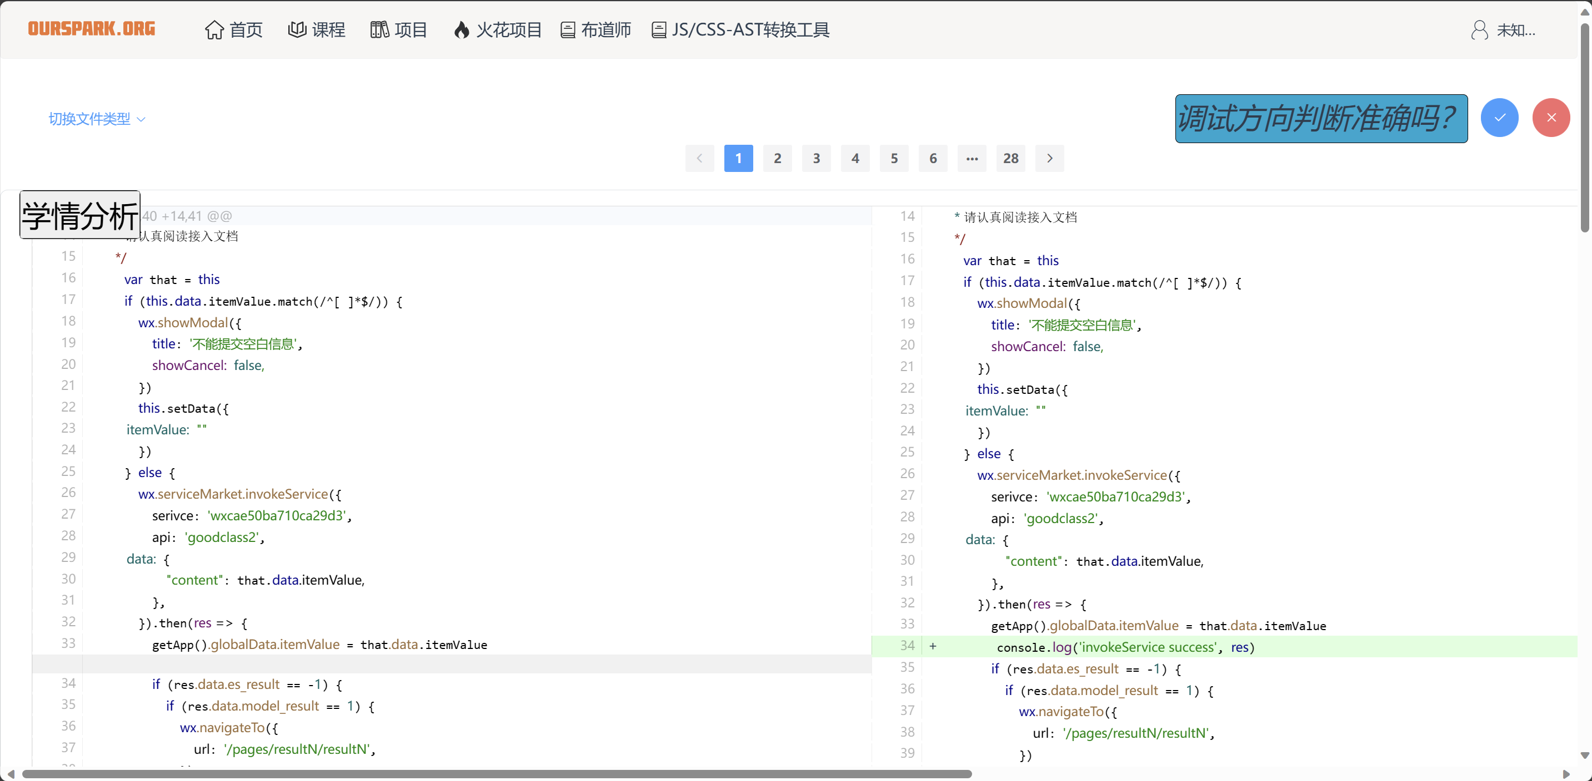
商品二分类（新）

Slide 7

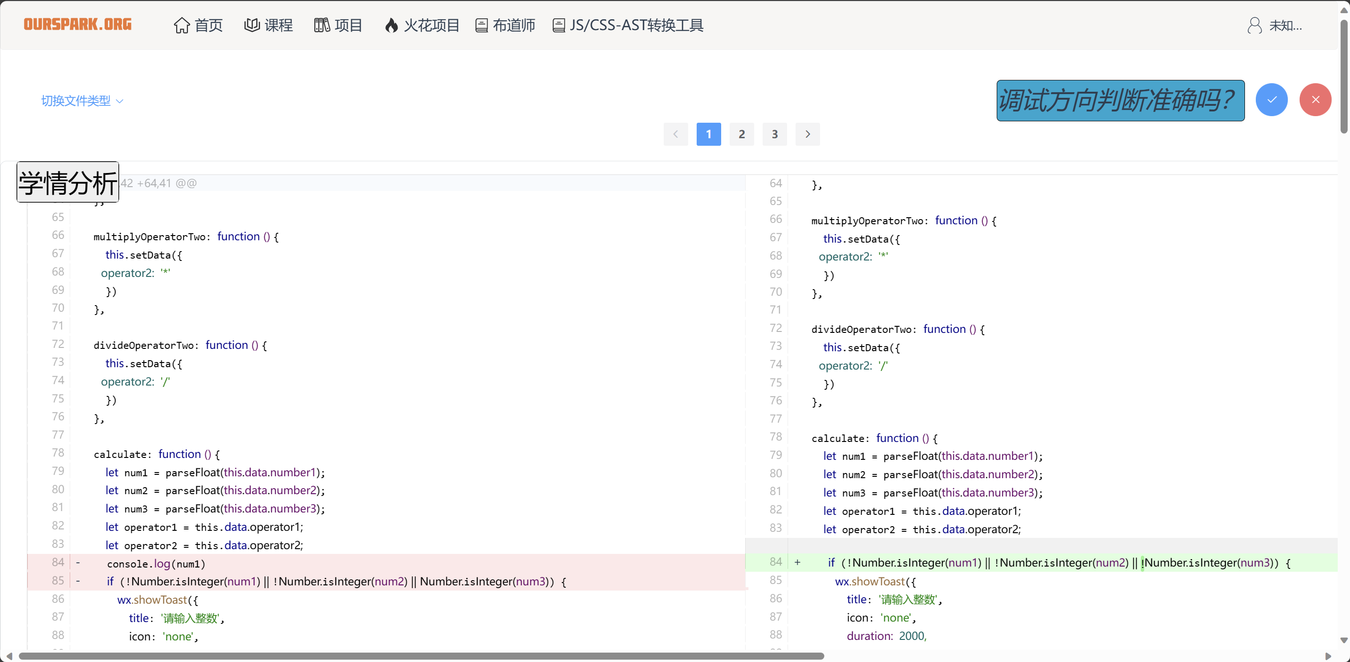
加减乘除算数

Slide 8
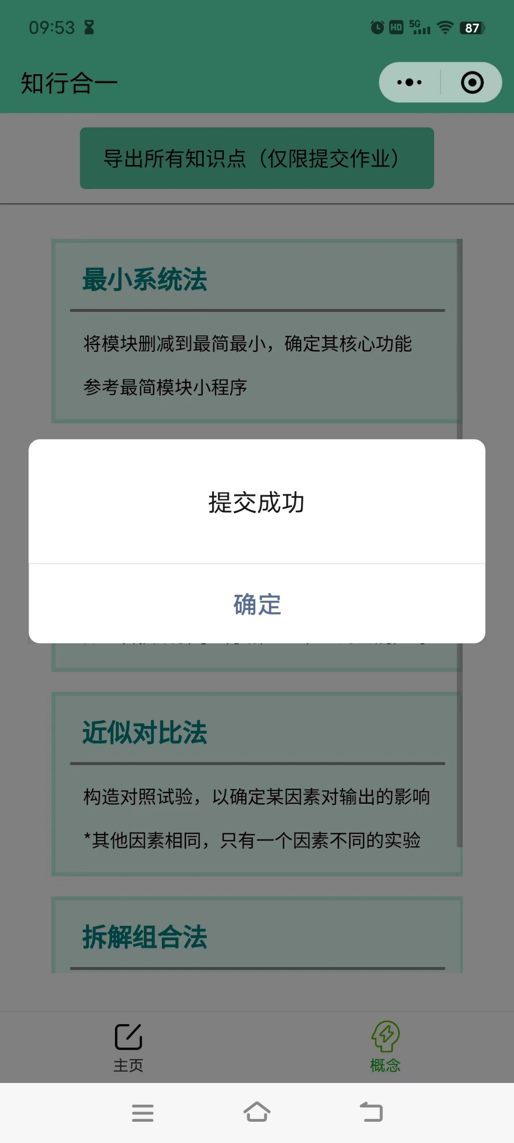
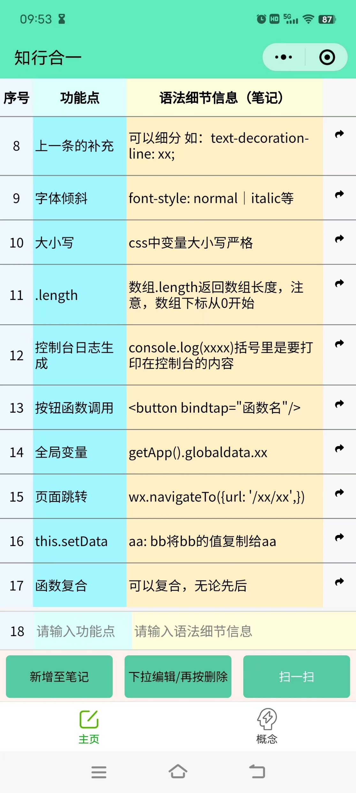
知行合一

Slide 9
谢谢老师

